Slide 1
UỶ BAN NHÂN DÂN QUẬN LONG BIÊN TRƯỜNG MẦM NON HỒNG TIẾN
LĨNH VỰC : PHÁT TRIỂN THẨM MỸ
HOẠT ĐỘNG TẠO HÌNH
Đề tài : Vẽ tranh thuỷ ấn
Lứa tuổi : Nhà trẻ (24 – 36 tháng)
Giáo viên : Đinh Thị Thu Hà
Năm học: 2023 - 2024

Slide 2
Xứ sở cầu vồng

Slide 4
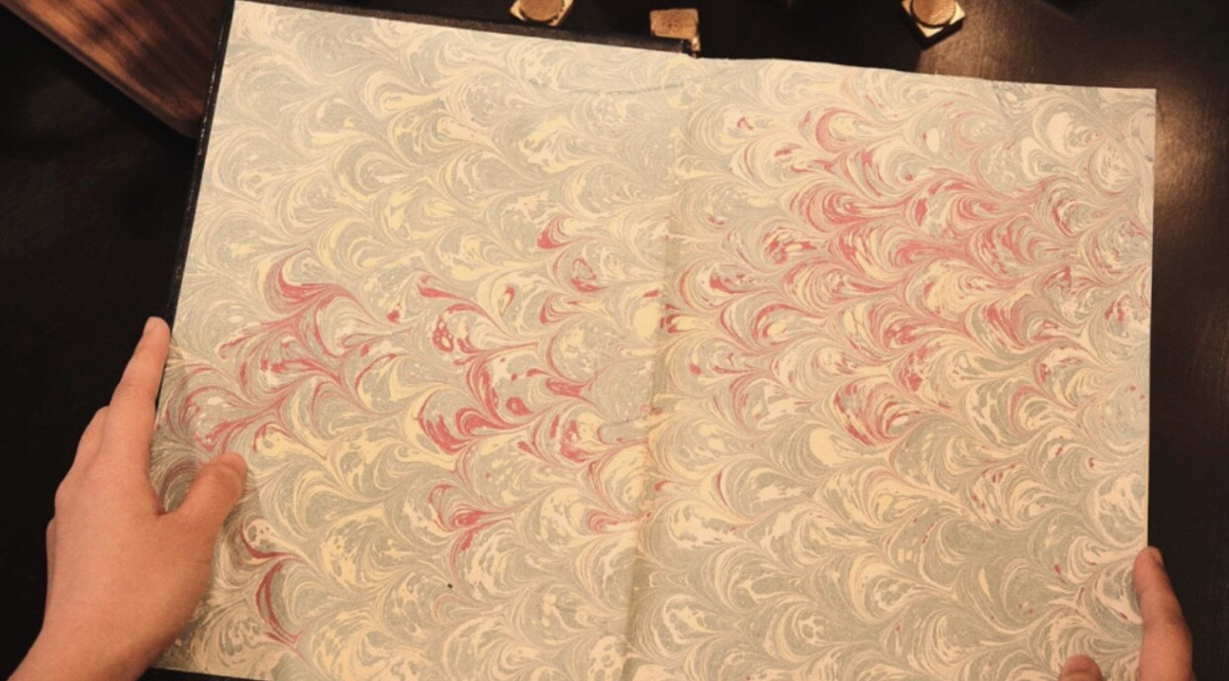

Slide 5
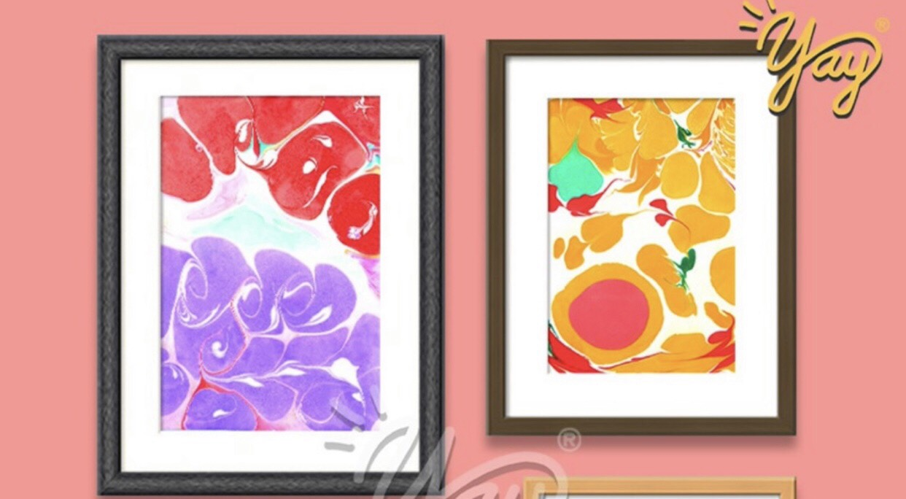

Slide 6
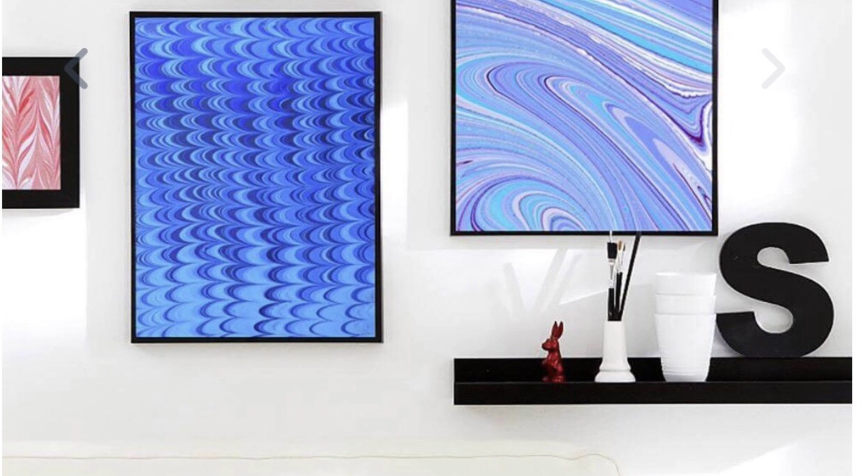

Slide 9
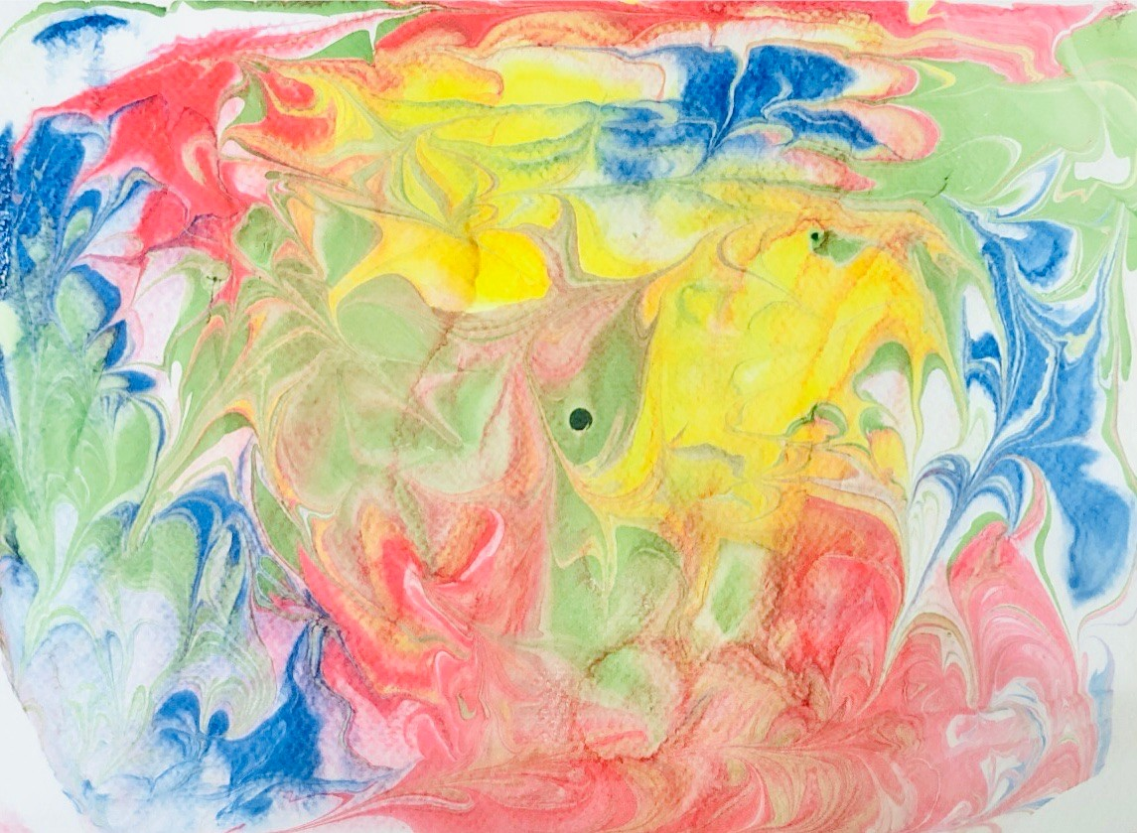

Slide 10
Cô hướng dẫn mẫu

Slide 11
Trẻ thực hiện

